Slide 1


Lĩnh vực phát triển nhận thức
Đề tài : Một số nguồn ánh sáng trong sinh hoạt hàng ngày
Lứa tuổi : 4 _ 5 tuổi
Giáo Viên : Thái Thị Thu Huyền

Slide 2


Trò chơi: Cô giáo nói

Slide 3

Mặt Trời

Slide 4
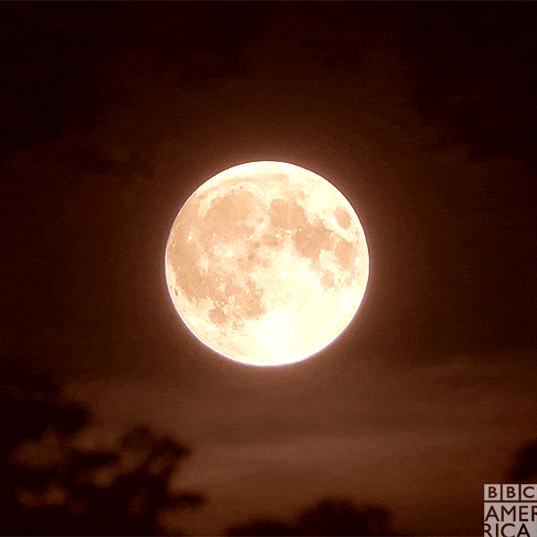
Mặt trăng

Slide 5
Mở rộng:

Slide 6
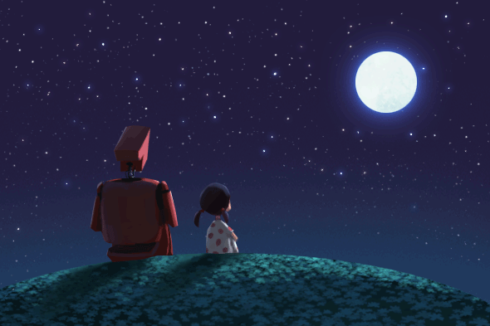
Ngôi Sao

Slide 7


Slide 8
Mở rộng:

Slide 9
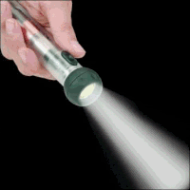
Đèn pin

Slide 10

Đèn dầu

Slide 11
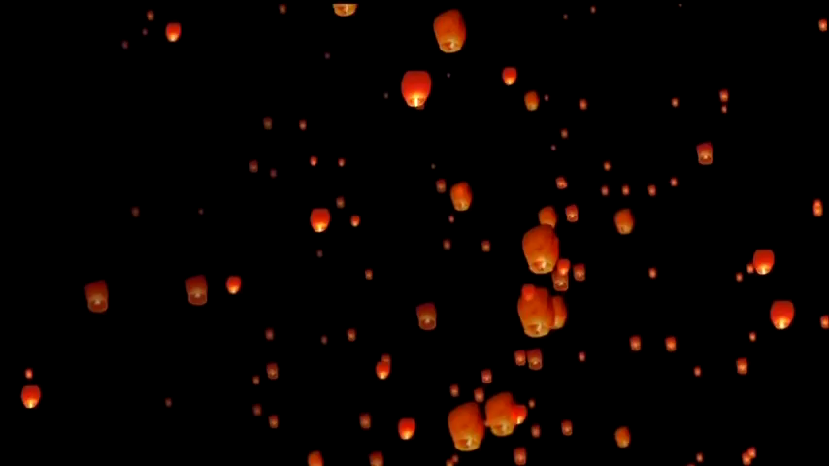
Đèn lồng

Slide 12
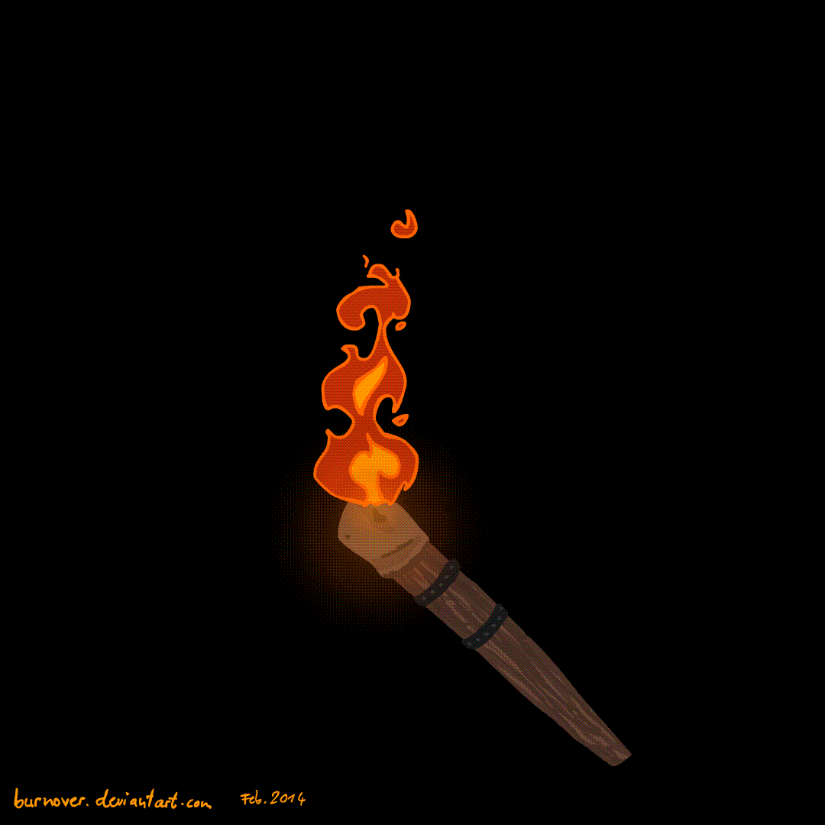
Ngọn đuốc

Slide 13
Trò chơi: Đi tìm và chạm vào

Slide 14
Kết thúc

